Slide 1

Mundtlighed, mestring og faglig trivsel
- et bud på en anderledes måde at skabe motivation og højt fagligt niveau i tysk
Claus Rode Nielsen – Tornbjerg Gymnasium Tysk – AP – Oldtidskundskab – Latin
Onsdag d. 17. december 2025 Midtsjællands Gymnasium

Slide 2

Notes:
Frustration over - flytte elever alt for lidt - dygtige eleverne bliver lige ikke gode nok
- ikke producere nok mundtligt sprog i en time

Slide 3
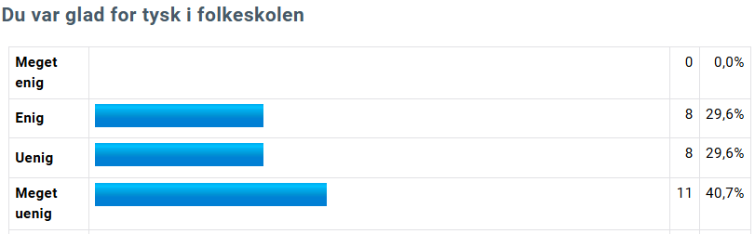
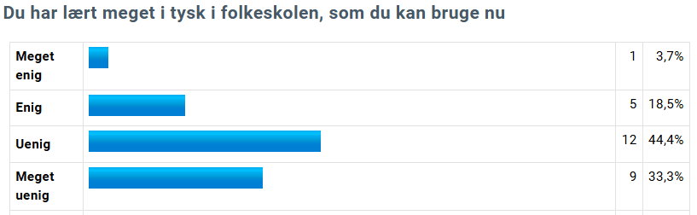
DET VI GODT VED – DESVÆRRE
1.g tysk marts 2025

Slide 4

Notes:
UDFORDRING 1: Mange har ikke lyst til at sige noget på tysk (udstille sig selv: blandede hold / kammerater / karakterer)
Meget begrænset sprogproduktion i en time
Presse eleverne til at sige noget. Hvis man ikke er ved siden af elev, siger de ingenting
Traditionel klasserums- og gruppearbejde-undervisning ikke en mulighed

Slide 5

HVAD SKABER MOTIVATION HOS EN GYMNASIEELEV 2025

Slide 6

OPLEVELSEN AF
Notes:
KERNEN i min tilgang til det at være elev – ja være menneske

Slide 7
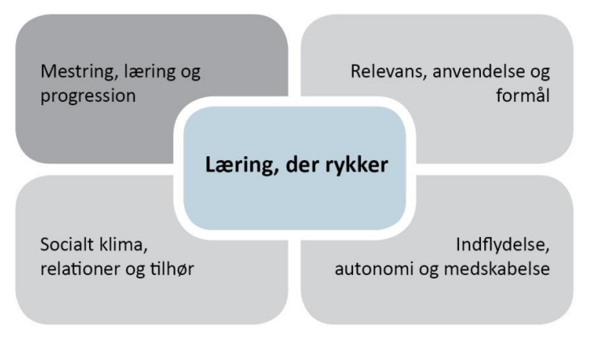
”Her er en glose. Her er den bestemte artikel. Lav en sætning” Fra elevinterview
“De elever, der oplever, at der ikke er nok øvelser i undervisningen, trives mindre godt fagligt. Herudover hænger self-efficacy – eller tro på egne evner – sammen med faglig trivsel. Hvis eleverne oplever at have succes, øges den faglige trivsel” Ane Qvortrup Center for Gymnasieforskning
”Uddannelsesinstitutionerne kan støtte elevernes faglige trivsel ved for eksempel at støtte deres self efficacy og oplevede mestring i forhold til skolen” Ane Qvortrup
Camilla Hutters og Astrid Lundby, Center for Ungdomsforskning, Aalborg Universitet 2014
Notes:
Relevans: kan være svært at få eleverne til at acceptere – det er for abstrakt i hovedet på en 16-årig Samarbejde med partnerskole i Eutin → undervise elever i dansk (på tysk)
Indflydelse: I begyndelsen → absolut ingen indflydelse

Slide 8
STYRKELSE af SELF EFFICACY
Vi leger elever Q+B
Q+B glosetræning – kleine Wörter - GROßE Bedeutung
Øge ordforråd → styrke læseevne / formuleringsevne
sehr| auch | tatsächlich | immer | danach | damals | also og 5 mere
INSTRUKS
a. Alle får en seddel med en tysk glose med dansk oversættelse b. Vi går ud i fællesområdet f.eks. also – altså
C. Man mødes med en holdkammerat og ”quizzer” hinanden D. Byt så seddel og find et nyt ”offer” VIGTIGT: find mange ”ofre”, fordi..
Runde 1: sig det tyske ord højt – den anden skal gætte betydningen
Runde 2: sig det danske ord højt – hvad hedder det på tysk?
Omfang: 2 x 5 Minutter
TIPS & TRIKS vælg højfrekvente ord og/eller ord fra den tekst I læser
DET PRØVER VI NU

Slide 9
STYRKELSE af SELF EFFICACY
C. Mundtlig formuleringsøvelse i par – sig sætningerne højt
1. Der Gruppendruck ist (meget) groß 2. Die Hitlerjugend spielte (dengang) eine große Rolle 3. Die Jugend gehorcht (altså) dem Regime 4. In der NS-Ideologie ist man (faktisk) Teil einer Gemeinschaft 5. Die Jungen bestehen (derefter) Mutproben 6. Individualität ist (også) unerwünscht 7. Sport spielt (altid) eine große Rolle
INSTRUKS ”som på dansk”
START NU ALLE SÆTNINGER MED dann | am Anfang später | am Ende
Wortstellung / Kleine Wörter / große B.

Slide 10
SKAB HURTIGT NYE ØVELSER
D. Mundtlig formuleringsøvelse i par – sig sætningerne højt
1. Der Gruppendruck ___ (er) (meget) groß 2. Die Hitlerjugend spiel__ (dengang) eine große Rolle 3. Die Jugend gehorch__ (altså) dem Regime 4. In der NS-Ideologie _ (er) man (faktisk) Teil einer Gemeinsch. 5. Die Jungen besteh__ (derefter) Mutproben 6. Individualität ___ (er) (også) unerwünscht 7. Sport spiel__ (altid) eine große Rolle
INSTRUKS ”-t | -en”
Kongruenz und kleine Wörter / große Bedeutung

Slide 11
SKAB HURTIGT NYE ØVELSER
F. Lav nu mundtligt om til perfektum – sig sætningerne højt
1. Der Gruppendruck ist (meget) groß (gew…) 2. Die Hitlerjugend spielt (dengang) eine große Rolle 3. Die Jugend gehorcht (altså) dem Regime 4. In der NS-Ideologie ist man (faktisk) Teil einer Gemeinsch. 5. Die Jungen bestehen (derefter) Mutproben (bestanden) 6. Individualität ist (også) unerwünscht 7. Sport spielt (altid) eine große Rolle
INSTRUKS ”ha-… ge-…”
Perfektum und kleine Wörter / große Bedeutung

Slide 12
SKAB HURTIGT NYE ØVELSER
G. Mundtlig formuleringsøvelse i par – sig sætningerne højt
1. Der Gruppendruck ist (meget) groß 2. Die Hitlerjugend spielt (dengang) eine große Rolle 3. Die Jugend gehorcht (altså) dem Regime 4. Man ist in der NS-Ideologie (faktisk) Teil einer Gemeinsch. 5. Die Jungen bestehen (derefter) Mutproben 6. Individualität ist (også) unerwünscht 7. Sport spielt (altid) eine große Rolle
INSTRUKS ”verbet til…”
START NU ALLE SÆTNINGER MED Wir erfahren, dass

Slide 13
SKAB HURTIGT NYE ØVELSER
G. Mundtlig formuleringsøvelse i par – sig sætningerne højt
1. Der Gruppendruck ist (meget) groß (kann…s…) 2. Die Hitlerjugend spielt (dengang) eine große Rolle (soll…) 3. Die Jugend gehorcht (altså) dem Regime (muss…) 4. Man ist (faktisk) Teil einer Gemeinschaft (kann…) 5. Die Jungen bestehen (derefter) Mutproben (muss/müssen…) 6. Individualität ist (også) unerwünscht (muss…) 7. Sport spielt (altid) eine große Rolle (soll…)
INSTRUKS kongruens ”-en” ”verbet til…”
HVORFOR MUNDTLIGT?
MODALVERBER

Slide 14
Q+B
sehr – meget auch – også tatsächlich – faktisk immer – altid danach – derefter damals – dengang also – altså

Slide 15
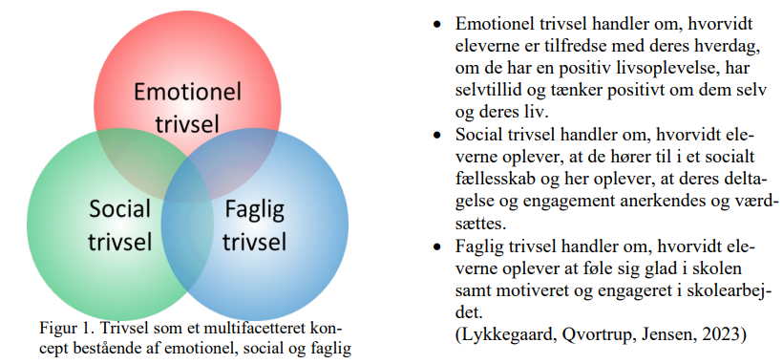
TRIVSLENS TRE ELEMENTER
3,99→3,85
2023→2024
3,80→3,95
3,24→3,24
1 – 2 – 3 – 4 – 5
På en skala fra 1-5, hvor 5 er det bedste
3 svarer til ”hverken/eller”

Slide 16
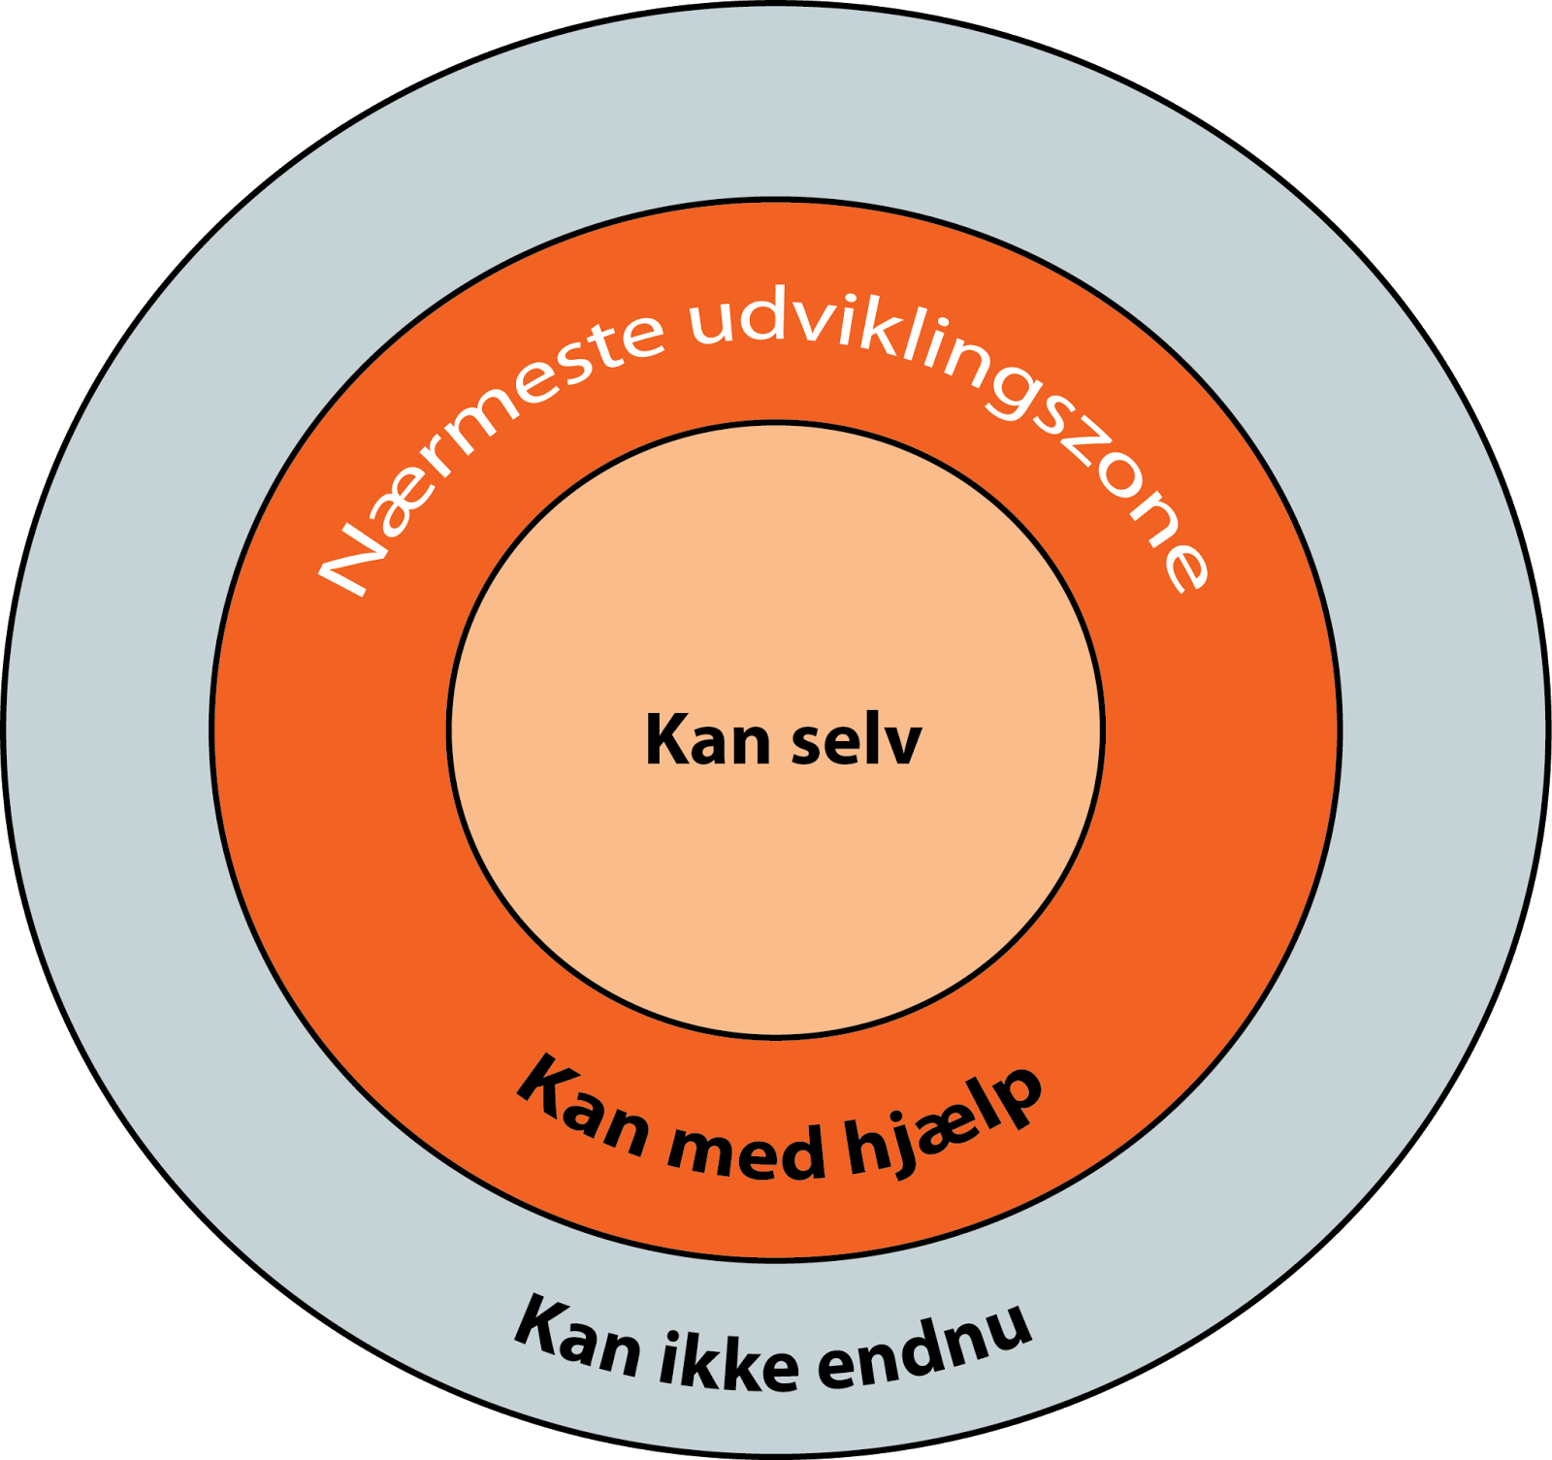
STYRKE ELEVENS ”self efficacy” = tro på evnen til at mestre
HVOR skal vi
”RAMME” eleverne?
Lev Vygotskij
Notes:
Oplevelsen af at KUNNE noget sådan rigtigt udløser en lille lykkefølelse, som skaber motivation til at MESTRE noget nyt

Slide 17

STYRKE ELEVENS ”self efficacy” = tro på evnen til at mestre
HVOR skal vi
”RAMME” eleverne?
Lev Vygotskij
Notes:
Oplevelsen af at KUNNE noget sådan rigtigt udløser en lille lykkefølelse, som skaber motivation til at MESTRE noget nyt

Slide 18
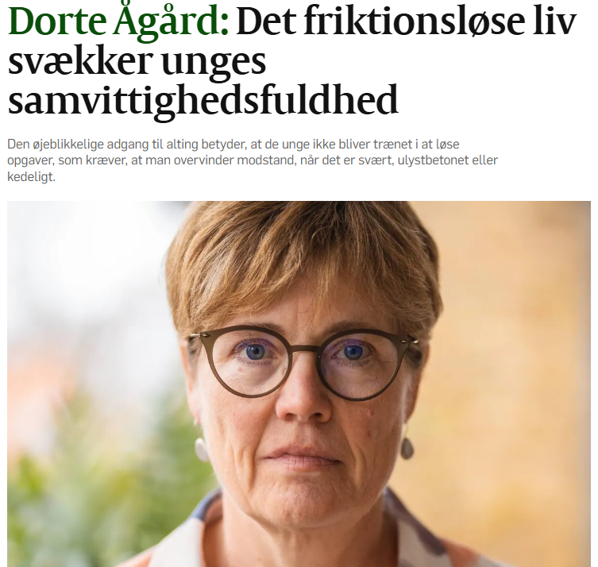
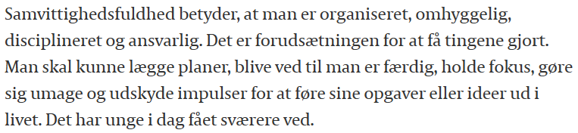
Notes:
Online ordbøger
Google translate AI

Slide 19
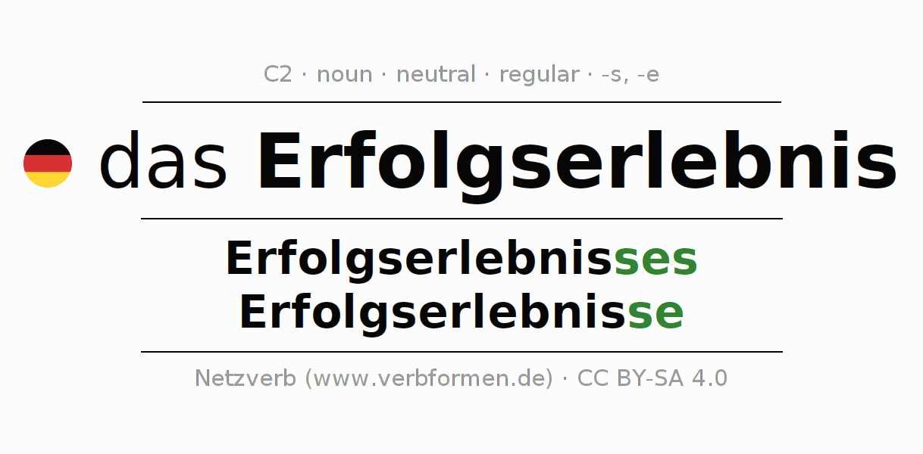
det at KUNNE → LYKKE-følelse → LYST til mere
Notes:
Oplevelsen af at KUNNE noget sådan rigtigt udløser en lille lykkefølelse, som skaber motivation til at MESTRE noget nyt

Slide 20

det læreren forventer >< det eleverne kan
Diskrepansen
”Her er en glose. Her er den bestemte artikel. Lav en sætning”
Notes:
Oplevelsen af at KUNNE noget sådan rigtigt udløser en lille lykkefølelse, som skaber motivation til at MESTRE noget nyt

Slide 21
?
ELEV-ELEV RELATIONERNE
LÆRER-ELEV RELATIONEN
TRYGHED
Notes:
Tryghed er grundlag for at læring kan finde sted
Være rar / positiv / opmuntrende / forstående
Tale om Klasserumskultur / Respekt for hinanden / Modet til at fejle

Slide 22
VIDEN
ELEV-ELEV RELATIONERNE
LÆRER-ELEV RELATIONEN
TRYGHED
Notes:
Tryghed er grundlag for at læring kan finde sted
Være rar / positiv / opmuntrende / forstående
Tale om Klasserumskultur / Respekt for hinanden / Modet til at fejle

Slide 23
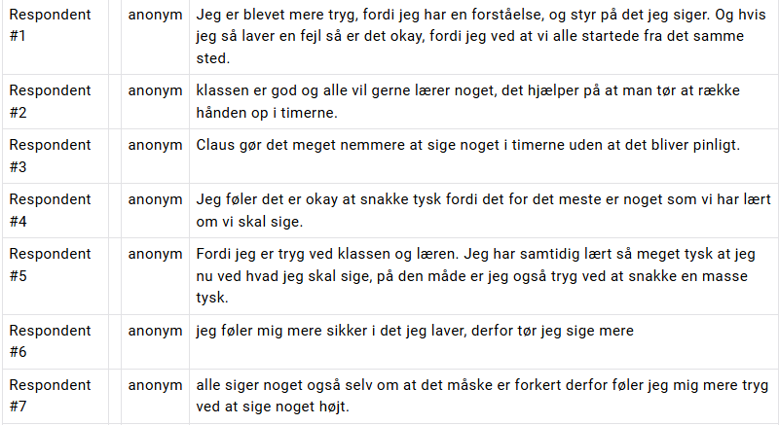
Er du blevet mere eller mindre tryg ved at have tysk i gymnasiet?
______________________________________________
__________________________________________
_________
_______________
____________________________________________
________________________________________
____________________________________________________

Slide 24
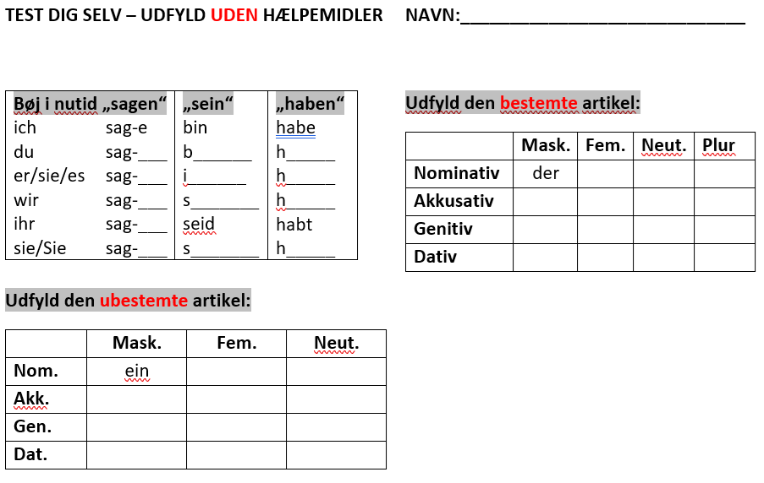
TESTEN EFTER 7/8 MODULER (95 min)

Slide 25
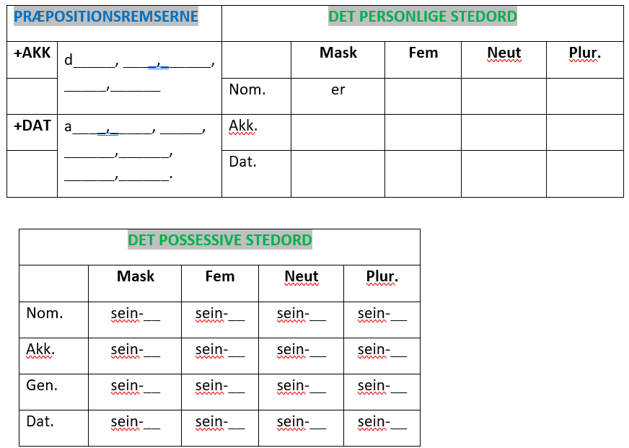
TESTEN EFTER 7/8 MODULER (95 min)
AFLEVERES INDEN NÆSTE
OPGAVE

Slide 26
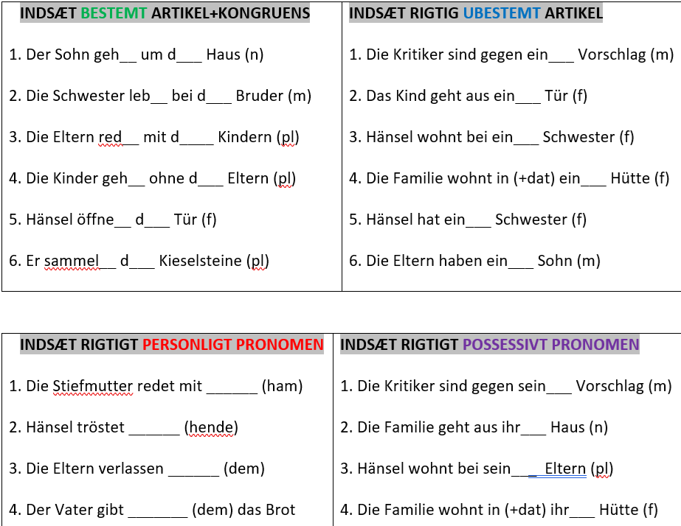
TESTEN EFTER 7/8 MODULER (95 min)

Slide 27
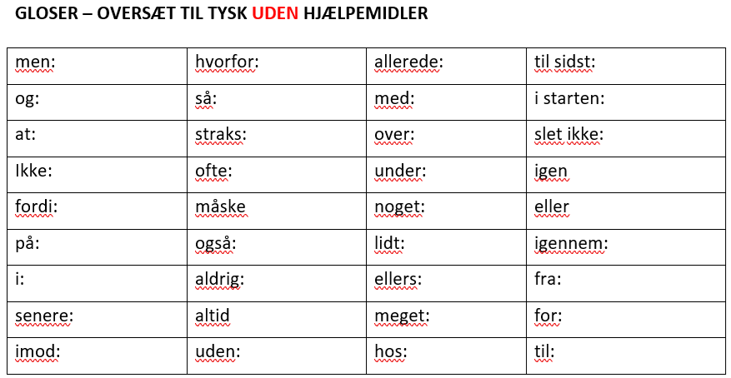

Slide 28
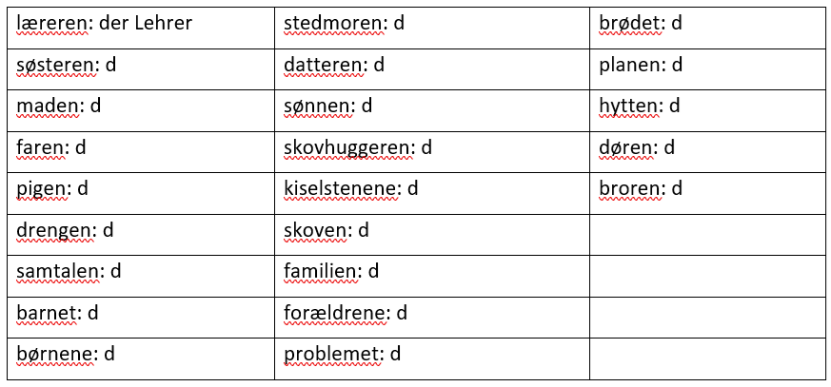
UDLEVER EKSEMPLER TESTRESULTATER 2025

Slide 29
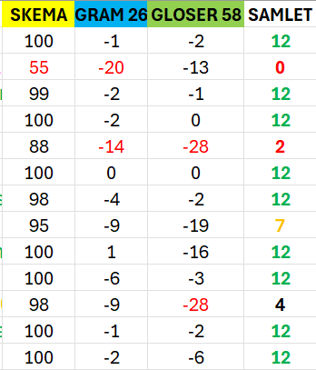
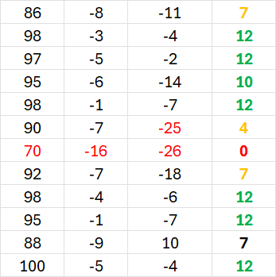
RESULTATER 25 ELEVER DEC. 2025

Slide 30
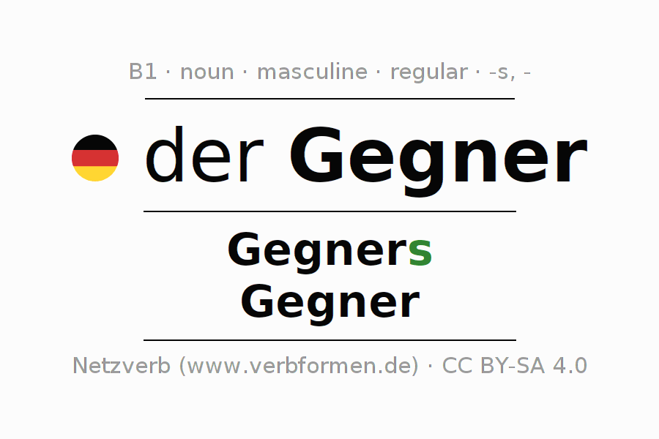
die
pl.
Notes:
Hvilke ”modstandere” er der for at blive god til et fremmedsprog?

Slide 31
1/3
Notes:
UDFORDRING 1: Mange har ikke lyst til at sige noget på tysk
Meget begrænset sprogproduktion i en time
Presse eleverne til at sige noget. Hvis man ikke er ved siden af elev, siger de ingenting
Traditionel klasserums- og gruppearbejde-undervisning ikke en mulighed

Slide 32

TIDSKRÆVENDE
HJERNEN ”SLUKKES”
2/3
Notes:
UDFORDRING 3:
- skrive alt ned → læse op - producere meget lidt sprog - Hjernen slås fra, når man læser højt i

Slide 33

Distraherende
Tidskrævende
Isolerende
Notatfikserende
Falsk tryghedsskabende
3/3

Slide 34

HVORDAN SKABES DENNE HJERNE?
ØNSKESCENARIET
FÆRDIGHEDSFAG
MEN HVORDAN?
Notes:
HVORDAN kan man skabe en hjerne, der kan tale tysk, som bygger på tydelig grammatisk bevidsthed og stort ordforråd?

Slide 35

MIN OPGAVE SOM LÆRER
<DOGMERNE>
At tilrettelægge undervisningen, så eleven
(næsten) ikke skal bruge computeren
(næsten) ikke skal skrive noget ned
(næsten) hver time oplever mange øvelser
(næsten) hele timen taler tysk
(næsten) hele tiden føler, at denne nu mestrer noget nyt → motiverende
Notes:
Ud af disse udfordringer, voksede følgende mål naturligt frem:
Al ”støj” og distraktion skal ud af læringssituationen
Slå hjernen til i læringsprocessen → fokus på at man skal VIDE meget
Næsten alle opgaver udformes, så de besvares mundtligt ud fra præfabrikerede sætninger, chunks eller stikord
En tydelig progression fra det simpel til det komplekse – følelsen af at det hele ikke flyder sammen / at man ved at man ved noget
SLUTMÅL: definitionen på ”rigtig tysk” – at eleverne tydeligt viser, at de har viden om og kompetencen til at tale tysk med kasus-, kongruens og ordstillingsopmærksomhed. Ikke fejlfrit – men der hersker ingen tvivl om, at med lidt mere øvelse, kan det blive fejlfrit.

Slide 36
ELEV 1 KIGGER ELEV 2 SER VÆK
SUBSTANTIV-TRÆNING
die Eliteschule – eliteskolen die NS-Zeit – NS-tiden die Hitlerjugend – Hitlerjugend die Jugend – ungdommen das Regime – regimet das Gemeinschaftsgefühl – … die NS-Ideologie – NS-ideologien die Anerkennung – anerkendelsen der Mut – modet die Disziplin – disciplinen die Napola – Napola der Sport – sporten
die Mutprobe – modprøven der Junge(n) – drengen
der Gruppendruck – gruppepres der Schüler – eleven der Krieg – krigen die Indoktrinierung – indoktriner.
INDEN/UNDER
TEKSTLÆSNING
A. Elev 1 siger det tyske ord (med bestemt artikel)
Elev 2 oversætter til dansk – ord for ord: Elev 1: ”der Bruder” Elev 2: ” broren” Byt så roller!
B. Elev 1 siger det danske ord Elev 2 siger det tyske ord med bestemt artikel E1: ”broren” E2: ”der Bruder” Byt så roller!
C: Elev 1 siger et tysk substantiv Elev 2 siger:
”In dem Text gibt es….” (+akk) og indsætter det
tyske ord med ubestemt artikel:
→ ”In dem Text gibt es einen Bruder”
PRØV MED NABOEN

Slide 37
FORMULÉR SÆTNINGERNE MED NABO
(filmen) spielt während (+gen) (NS-tiden)
(regimet) benutzt (eliteskolerne)
(mod og disciplin) sind wichtige Eigenschaften
(drengene) sollen (modprøver) bestehen
(fællesskabsfølelsen) ist essenziell in (+dat) (HiJu) gewesen
(ungdommen) strebt nach (anerkendelse) auf (+dat) (skolen)

Slide 38
FORMULÉR SÆTNINGER MED NABO
der Film die NZ-Zeit das Regime die Eliteschule der Mut die Disziplin der Junge die Mutprobe das Gemeinschaftsgefühl die Hitlerjugend die Jugend die Anerkennung die Schule
spielen während (+gen)
benutzen
bestehen
streben nach (+kas?)
ist essenziell in (+dat)

Slide 39
FORMULÉR SÆTNINGER MED NABO
spielen während (+gen)
benutzen
bestehen
streben nach (+kas?)
ist essenziell in (+dat)

Slide 40
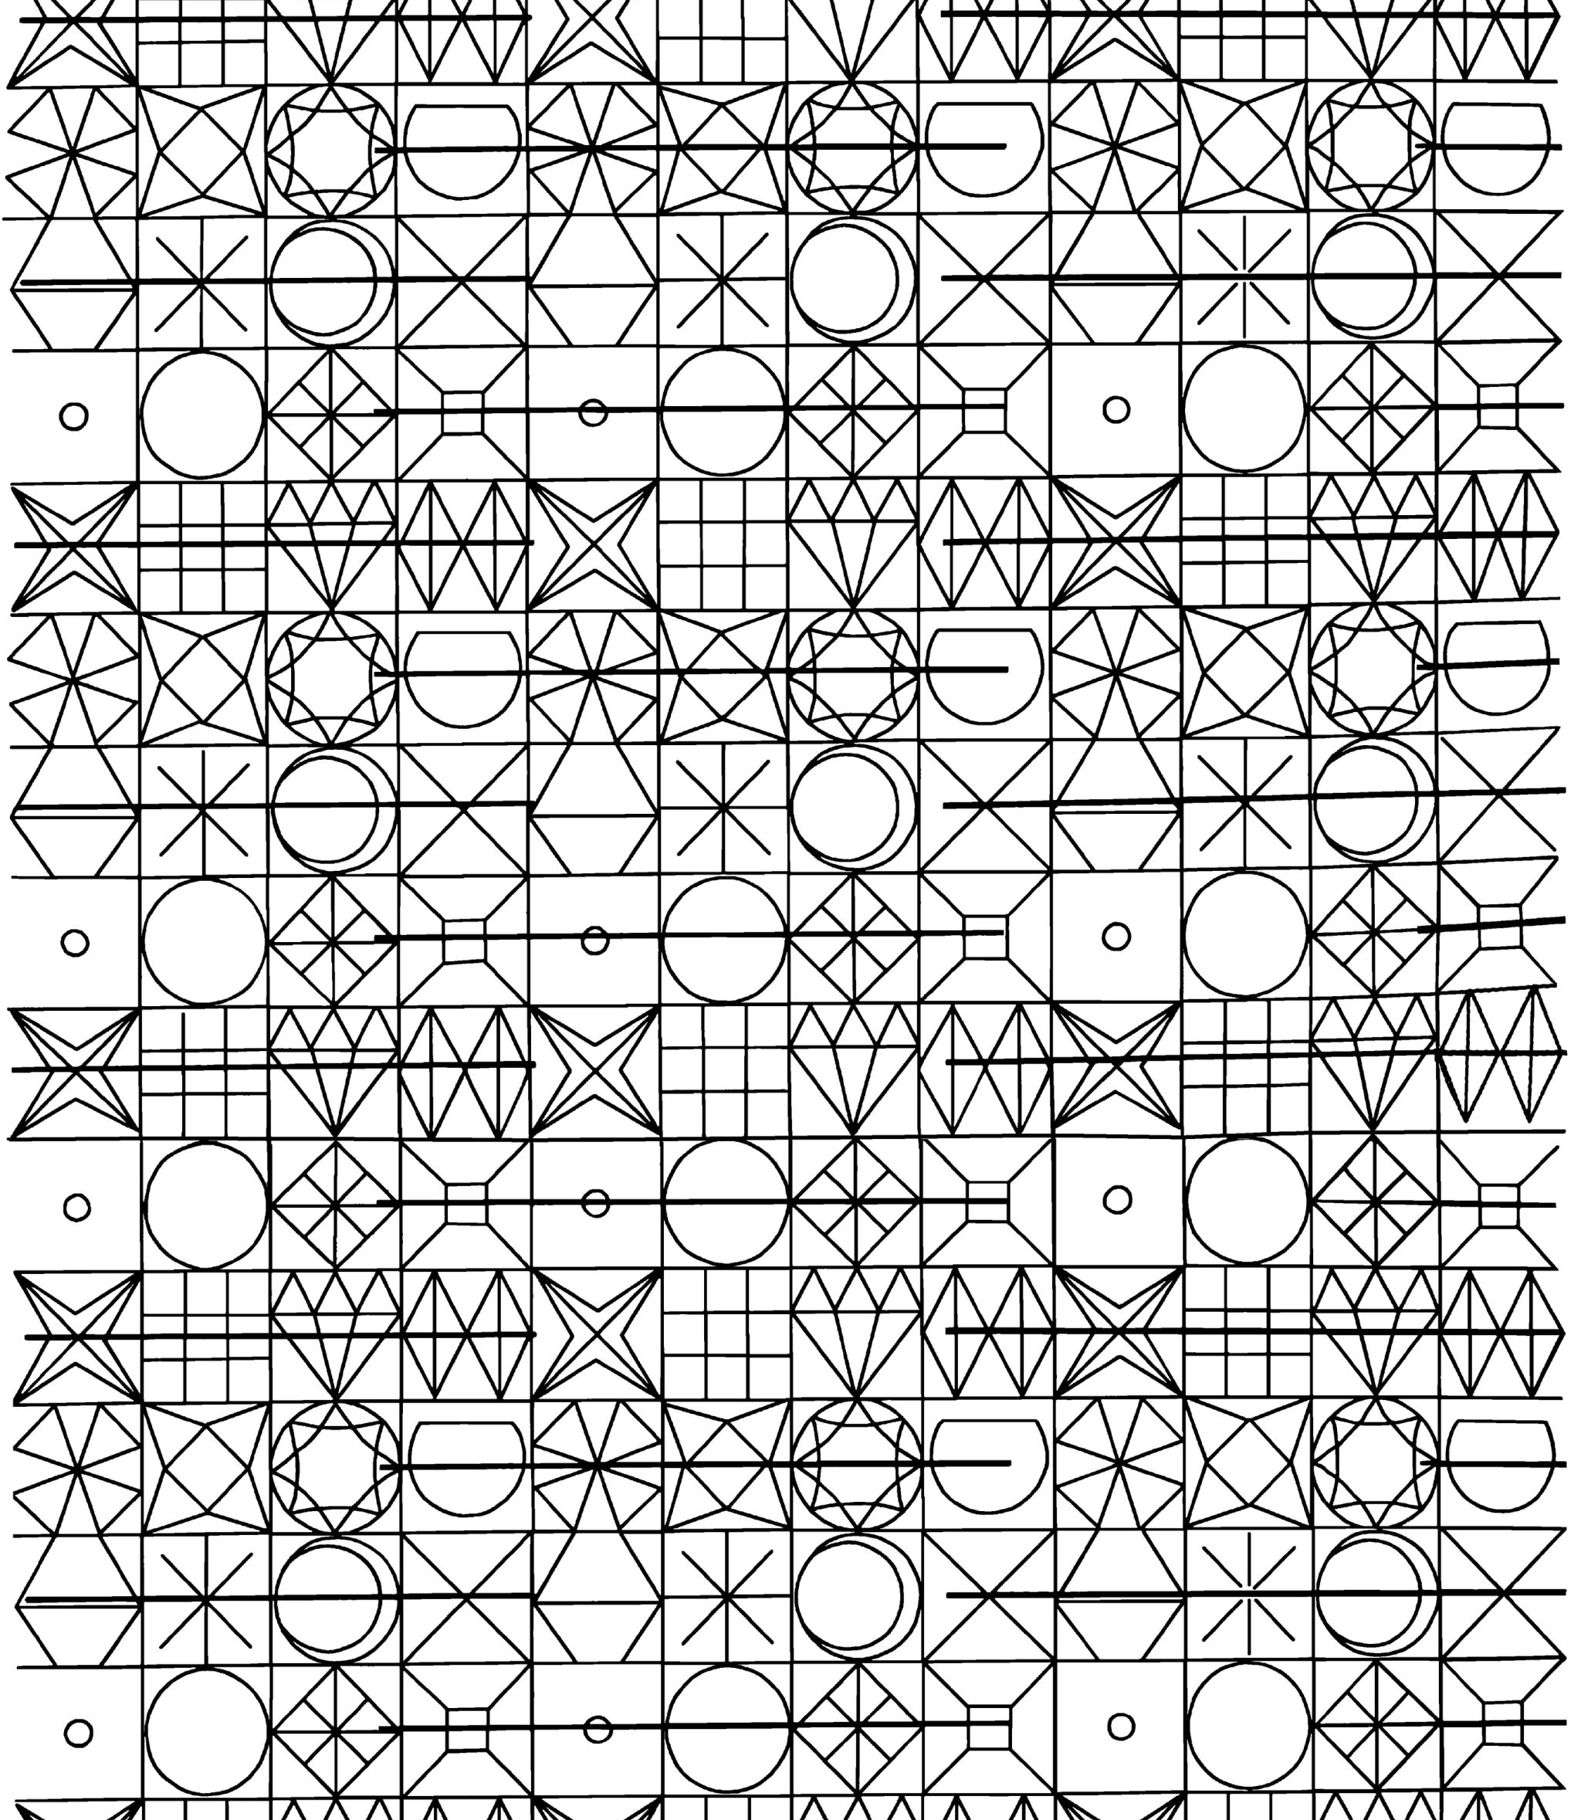
GENTAGELSE GENTAGELSE GENTAGELSE GENTAGELSE GENTAGELSE GENTAGELSE MESTRING
Notes:
100vis af gentagelser af alle grammatiske fænomener
En ledsætning på tysk 500-1000 gange for at tysk ordstilling bliver automatiseret.
Progression: se sedlen / kun høre den læst op – omdanne/formulere i hovedet

Slide 41
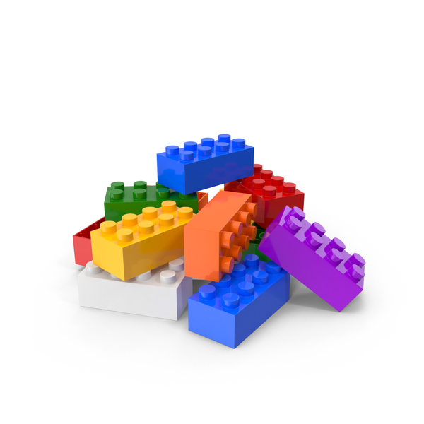

METODENS GRUNDIDÉ
SPROGLIGE BYGGEKLODSER TRÆNES
der Mann / kaufen / der Kuchen
der Mann kauft den Kuchen
kongruens
led/kasus
den bestemte artikel
3.p.s: -t
BYGGEKLODSERNE
KOMBINERES TIL SPROG
Jo flere ”klodser ” vi kan udenad, Jo mindre skal vi bruge ”hjerne” på

Slide 42

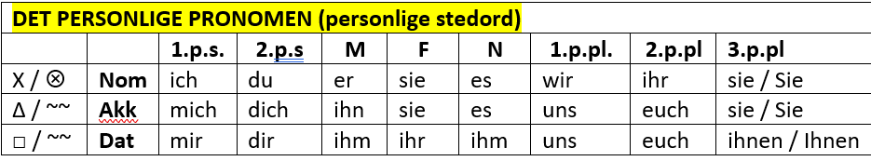
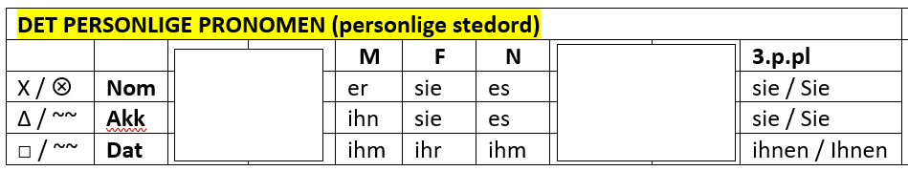
er / ihn /ihm
sie / sie / ihr
es / es / ihm
sie / sie / ihnen
sein-
ihr-
ihr-
er/sie/es geh-t
sie geh-en
Reduktion:
ca. 55 %
Vidensmængde og kompleksitet reduceres markant → Mestringsoplevelsen opnås hurtigere → motiverende
Notes:
→ Mængden af ny viden og kompleksiteten reduceres
→ Hurtigere at opleve MESTRINGSFØLELSEN → mange hurtige gode oplevelser

Slide 43
DE 7 LÆR-UDENAD-MODULER
DIDAKTISKE PRINCIPPER
- Lær A udenad → brug A - Repeter A - Lær B udenad → brug A+B
- Repeter A + B
- Lær C udenad → brug A+B+C - Repeter A + B + C
osv.
7 x 95 min
Bestemt artikel
Ubestemt artikel
Personligt pronomen
Possessivt pronomen
Præp-remserne: durch… | aus…
De regelmæssige verber i præsens
Centrale småord (generelt højfrekvente ord + ord i jeres pensum)
Tekstmålrettede ord (substantiver) → skal tilpasses jeres forløb!
GENNEMGÅ PP TIME 1 – HUSK NEDTONEDE Q+B
I SKAL ÅBNE PP: tysk_time_1_2025_elev_bestemt

Slide 44
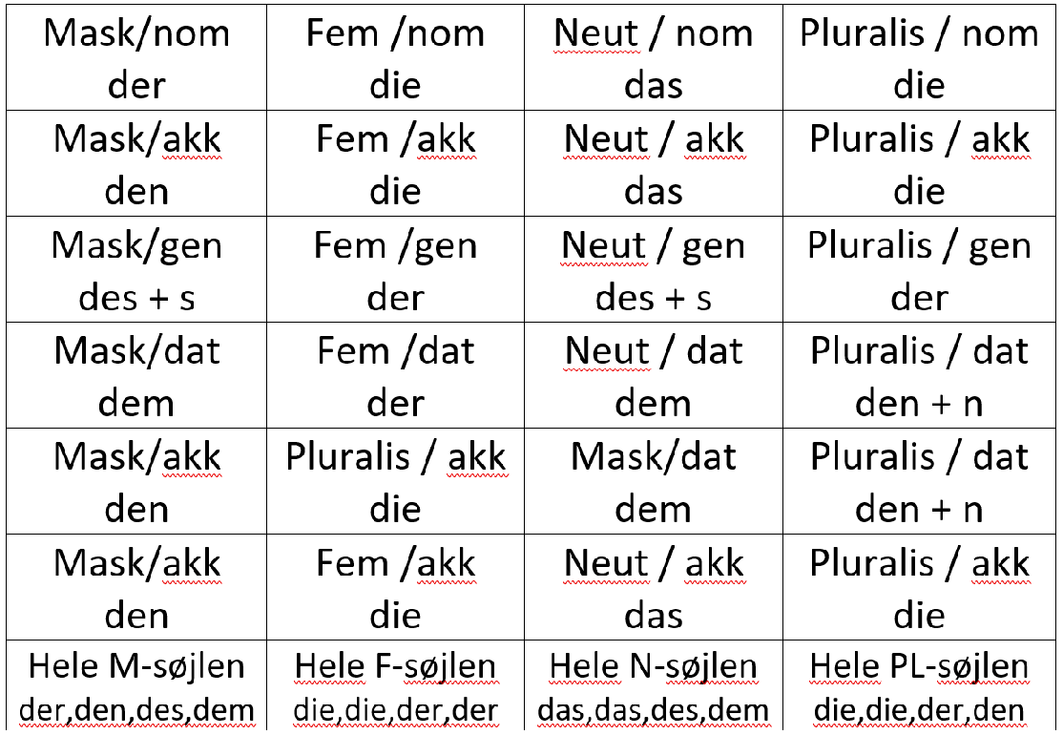
AT KUNNE DE ENKELTE ARTIKLER PÅ KØN/KASUS – Q+B

Slide 45
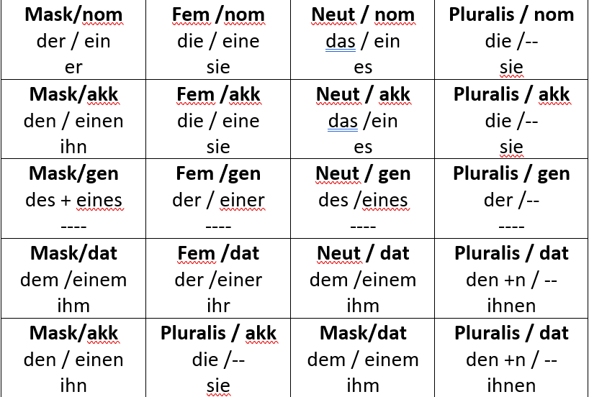
AT KUNNE B.A. U.A og P.P. PÅ KØN/KASUS – Q+B
VI PRØVER AT VÆRE ELEV I 2 MINUTTER

Slide 46
SIG DE KORREKTE SÆTNINGER HØJT
D__ Hexe hat ein__ bösen Plan (m)
Sie sperrt Hänsel in (+akk) ein__ Käfig (m)
Gretel schubst d__ Hexe in d__ Ofen (m)
D__ Hexe brennt in d__ Ofen
D__ Schwester öffnet d__ Käfig
Gretel befreit ihr__ Bruder
H. und G. nehmen d__ Edelsteine
D__ Kinder verlassen d__ Haus der Hexe
Sie kommen zu ein__ See (m)
D__ Ente bringt d__ Kinder über (+akk) ein__ See
D__ Vater freut sich über (+akk) d__ Kinder
D__ Stiefmutter ist tot
FRA GLOSE TIL SÆTNING
PAR-OPGAVE

Slide 47
SIG DE KORREKTE SÆTNINGER HØJT
D__ Hexe ha_ ein__ bösen Plan (m)
Sie sperr_ Hänsel in (+akk) ein__ Käfig (m)
Gretel schubs_ d__ Hexe in d__ Ofen (m)
D__ Hexe brenn_ in d__ Ofen
D__ Schwester öffne_ d__ Käfig
Gretel befrei_ ihr__ Bruder
H. und G. nehm__ d__ Edelsteine
D__ Kinder verlass__ d__ Haus der Hexe
Sie komm__ zu ein__ See (m)
D__ Ente bring_ d__ Kinder über (+akk) ein__ See
D__ Vater freu_ sich über (+akk) d__ Kinder
D__ Stiefmutter ist/sind? tot
OPGAVERNE KAN ”GENBRUGES” TIL AT ØGE KOMPLEKSITET → PROGRESSION → MESTRE noget NYT
PAR-OPGAVE

Slide 48
SIG DE KORREKTE SÆTNINGER HØJT
D__ Hexe ha_ ihr__ bösen Plan (m)
Sie sperr_ Hänsel in (+akk) ihr__ Käfig (m)
Gretel schubs_ d__ Hexe in ihr__ Ofen (m)
D__ Hexe brenn_ in ihr__ Ofen
D__ Schwester öffne_ d__ Käfig
Gretel befrei_ ihr__ Bruder
H. und G. nehm__ ihr__ Edelsteine
D__ Kinder verlass__ ihr__ Haus
Sie komm__ zu ein__ See (m)
D__ Ente bring_ d__ Kinder über (+akk) ein__ See
Ihr__ Vater freu_ sich über (+akk) sein__ Kinder
Ihr__ Stiefmutter ist/sind? tot
OPGAVERNE KAN ”GENBRUGES” TIL AT ØGE KOMPLEKSITET → PROGRESSION → MESTRE noget NYT
PAR-OPGAVE

Slide 49
SIG DE KORREKTE SÆTNINGER HØJT
D__ Hexe ha_ ein__ bösen Plan
Sie sperr_ Hänsel in (+akk) ein__ Käfig
Gretel schubs_ d__ Hexe in d__ Ofen
D__ Hexe brenn_ in d__ Ofen
D__ Schwester öffne_ d__ Käfig | die / -t / den
Gretel befrei_ ihr__ Bruder | -t / ihren
H. und G. nehm__ d__ Edelsteine | -en / die
D__ Kinder verlass__ d__ Haus der Hexe | die / -en / das
Sie komm__ zu ein__ See (m) | -en / einem
D__ Ente bring_ d__ Kinder über (+akk) ein__ See | die / -t / die / einen
D__ Vater freu_ sich über (+akk) d__ Kinder | der / -t / die
D__ Stiefmutter ist/sind? tot | die / ist
Hänsel und Gretel find__ nach Hause | -en
VI PRØVER AT VÆRE ELEV I 2 MINUTTER
Q+B

Slide 50
LAV MUNDTLIGE SÆTNINGER
Der Bruder ha__…
Die Schwester ha__…
Hänsel ist…
Gretel ist…
Die Eltern hab___...und….
Hänsel sammel__.....
Die Mutter ist…
Der Vater ist…
Die Kinder hör__….
Die Eltern hab__ nicht genug (nok)…
Der Vater ha__… ein__…. und ein__
Hänsel sammel___....
Er öffne__....
Hänsel lös__…
Die Eltern geb___ + □ + ∆
der Bruder
die Schwester
der Junge
die Stiefmutter
der Vater
das Mädchen
das Gespräch
(das) Essen
die Tochter
der Sohn
die Kieselsteine (pl)
der Holzhacker
die Tür
das Problem
das Brot
der Plan
MED NABOEN PÅ SKIFT
BRUG ”EIN-” HVOR MULIGT!

Slide 51
LAV MUNDTLIGE SÆTNINGER
Die Kinder hör__….
Die Eltern hab__ nicht genug (nok)…
Er öffne__....
Hänsel sammel__.....
Hänsel lös__…
Die Eltern geb___ + □ + ∆
Die Familie geh___.... in (+akk) Die Kinder find___....
START NU MED dann… früher… später… am Anfang… am Ende…

Slide 52
LAV MUNDTLIGE SÆTNINGER
heißen
das Genre spielen in (+dat) heißen wohnen in (+dat) mit (kas?)
arm
diskutieren mit (kas?) will +∆ in (+dat)… verlassen
ist für (+kas?) ist gegen (+kas?) überreden hören +∆ …. zwischen (+dat) weinen / trösten gehen aus (+kas?) sammeln geben (i) + ☐ + ∆ führen +∆ … in (+akk)
betrügen verlassen (ä) in (+dat) ……. sperren
schubsen +∆ … in (+akk)
brennen in (+dat)
öffnen
befreien
nehmen (i)
verlassen (ä)
kommen zu
bringen +∆ … über (+akk) freuen sich über (+akk)
tot reich
FRA GLOSE TIL SPROG
SLUT-MÅL 1.G

Slide 53
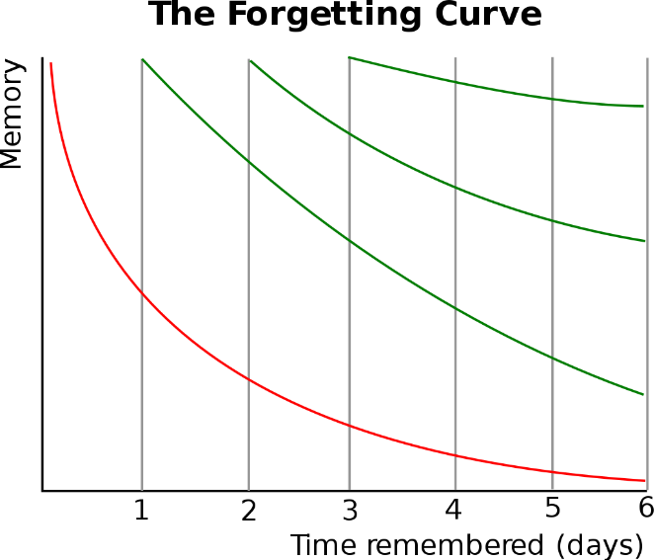
Q+B – kleine aber WICHTIGE Wörter
am Anfang – i starten am Ende – i slutningen arm – fattig / stakkels hinaus – udenfor wenig – lidt zurück – tilbage einmal – engang ehe – inden als – (dengang) da schon – allerede mehr – mere etwas – noget wie – som / hvordan am Abend – om aftenen in der Nacht – om natten
nun/jetzt – nu nichts – intet früh – tidligt hell – lys(t) sich – sig
allein – alene wieder – igen nur – kun/blot bis – indtil doch – dog / jo dann – så ganz – helt danach – derefter reich – rig arm – fattig
Læreren læser teksten og laver en liste med højfrekvente gloser, som trænes igen og igen og igen.
Runde 1: tysk → dansk Runde 2: dansk → tysk

Slide 54
TYPISK OPBYGNING AF EN TIME
2 x Q+B (14 Min) a. Kleine Wörter – GROßE Bedeutung (tysk→ dansk | dansk → tysk) b. Wir erfahren, dass… (sig højt 5 gange!) Maik ist 14 Jahre alt → Wir erfahren, dass… (nicht sehen – nur hören!)
Sätze formulieren mit dem Nachbar / der Nachbarin – PP (8+2 Min) z.B.: wohnen bei (+?) |treffen (i) | fahren mit (+kas?)…..
Wir hören/lesen Seite 3 Zeile (10 M) PAUSE
Stationenlernen (nur mündlich) (6 x 8 Min (= 50 Min)
Q+B: Fragen zum Resümee (6 Min) z.B: Wo spielt das Märchen? Wie heißen die Kinder? Wer diskutiert mit wem? Wo geht die Familie hin?
Computer? Skrive noget ned? Tale tysk hele timen? Mestre noget nyt?

Slide 55
Q+B Kleine W. Große B. TSCHICK
bei (+dat) – hos
nach – til
sich – sig
oft – ofte
allein – alene
seltsam – underlig
langsam – langsom(t)
zu Hause – hjemme
draußen – udenfor
manchmal – nogen gange
aber – men
auf (+akk/dat) – på
mit (+dat) – med
bevor – før (HK)
bei (+dat) – hos
nach – til
sich – sig
oft – ofte
allein – alene
seltsam – underlig
langsam – langsom(t)
zu Hause – hjemme
draußen – udenfor
manchmal – nogen gange
aber – men
auf (+akk/dat) – på
mit (+dat) – med
bevor – før (HK)

Slide 56
Q+B Wir erfahren, dass… (TSCHICK)
Maik ist 14 Jahre alt.
Er wohnt bei seiner Mutter und seinem Stiefvater.
Maik zieht nach Zehlendorf um.
Maik kommt in eine neue Schule.
Er fühlt sich oft allein in seiner Klasse.
Maik ist in Tatjana verliebt.
Maik trifft Tschick
Viele Schüler finden Tschick seltsam.
Maik und Tschick werden langsam Freunde.
In den Sommerferien ist Maik allein zu Hause.
Tschick besucht Maik.
Er hat einen blauen Lada gestohlen.
Tschick und Maik reisen im Lada.
Sie wollen in die Walachei fahren.
Sie schlafen draußen.
Die Jungen streiten sich manchmal, aber sie bleiben Freunde.
Sie treffen Isa auf einer Müllhalde.
Isa ist ein Mädchen.
Isa fährt mit ihnen.
Maik mag Isa.
Maik und Isa küssen sich.
Isa reist mit dem Bus nach Prag.
Maik und Tschick haben einen Unfall.
Tschick flieht, bevor die Polizei kommt.
Maik kommt vor Gericht

Slide 57
TYPISK OPBYGNING AF EN TIME
2 x Q+B (14 Min) a. Kleine Wörter – GROßE Bedeutung (tysk→ dansk | dansk → tysk) b. Wir erfahren, dass… (sig højt 5 gange!) Maik ist 14 Jahre alt → Wir erfahren, dass… (nicht sehen – nur hören!)
Sätze formulieren mit dem Nachbar / der Nachbarin – PP (8+2 Min) z.B.: wohnen bei (+?) |treffen (i) | fahren mit (+kas?)…..
Wir hören/lesen Seite 3 Zeile (10 M) PAUSE
Stationenlernen (nur mündlich) (6 x 8 Min (= 50 Min)
Q+B: Fragen zum Resümee (6 Min) z.B: Wo spielt das Märchen? Wie heißen die Kinder? Wer diskutiert mit wem? Wo geht die Familie hin?
Computer? Skrive noget ned? Tale tysk hele timen? Mestre noget nyt?

Slide 58
SÄTZE FORMULIEREN
wohnen bei (+?)
um|ziehen nach
kommen in (+akk)
fühlen sich …in (+dat)
…(+akk) verliebt
treffen (i)
finden ..∆ .. seltsam.
allein zu Hause
besuchen
stehlen (i) / gestohlen
reisen in (+dat)
fahren in (+akk)
schlafen
streiten sich…. bleiben
treffen..∆..auf (+dat)
fahren (ä) mit (+kas?)
mögen (mag)
küssen sich
reisen mit (+kas?)…. Nach….
fliehen, bevor….
kommen vor
SUBSTANTIVER – hvis ikke øvet nok die Mutter
der Stiefvater
die Schule
die Klasse
OSV…
MANGE flere end jeg ville bruge i én time
8 + 2 Min

Slide 59
TYPISK OPBYGNING AF EN TIME
2 x Q+B (14 Min) a. Kleine Wörter – GROßE Bedeutung (tysk→ dansk | dansk → tysk) b. Wir erfahren, dass… (sig højt 5 gange!) Maik ist 14 Jahre alt → Wir erfahren, dass… (nicht sehen – nur hören!)
Sätze formulieren mit dem Nachbar / der Nachbarin – PP (8+2 Min) z.B.: wohnen bei (+?) |treffen (i) | fahren mit (+kas?)…..
Wir hören/lesen Seite 3 Zeile (10-20 M) → dele tekst/film i flere gange PAUSE
Stationenlernen (nur mündlich) (6 x 8 Min (= 50 Min)
Q+B: Fragen zum Resümee (6 Min) z.B: Wo spielt das Märchen? Wie heißen die Kinder? Wer diskutiert mit wem? Wo geht die Familie hin?
Computer? Skrive noget ned? Tale tysk hele timen? Mestre noget nyt?

Slide 60
TYPISK OPBYGNING AF EN TIME
2 x Q+B (14 Min) a. Kleine Wörter – GROßE Bedeutung (tysk→ dansk | dansk → tysk) b. Wir erfahren, dass… (sig højt 5 gange!) Maik ist 14 Jahre alt → Wir erfahren, dass… (nicht sehen – nur hören!)
Sätze formulieren mit dem Nachbar / der Nachbarin – PP (8+2 Min) z.B.: wohnen bei (+?) |treffen (i) | fahren mit (+kas?)…..
Wir hören/lesen Seite 3 Zeile (10 M) PAUSE
Stationenlernen (nur mündlich) (6 x 8 Min (= 50 Min) – kan skæres til 30
Q+B: Fragen zum Resümee (6 Min) z.B: Wo spielt das Märchen? Wie heißen die Kinder? Wer diskutiert mit wem? Wo geht die Familie hin?
Computer? Skrive noget ned? Tale tysk hele timen? Mestre noget nyt?

Slide 61
STATIONSLÆRING
6 OPGAVER
= sætninger som eleverne skal kunne sige
Opgave 1
Opgave 2
Opgave 3
LÆRER
Opgave 4
Opgave 5
Opgave 6
6 x 6-8 minutter
Notes:
Digital station til udtaletræning Lille video, hvor elever gentager ord / sætninger, som I har indtalt på lille video

Slide 62
STATIONSLÆRING
6 OPGAVER
= sætninger som eleverne skal kunne sige
Opgave 1
Opgave 2
Opgave 3
ALLE siger ALLE sætninger HØJT 1. Der Vater ist ein Stiefvater Ja, es../ Nein, es..
2. D__ Eltern weck-? d__ Kinder 3. die Kinder | die Stiefmutter | geweckt | hat 4. Die Stiefmutter hat die Kinder geweckt → nutid 5. Der Familie gehen in den Wald (zwei Fehler) 6. Ich kenne ___ (ham). ____ (hans) Kind ist arm
LÆRER
Opgave 4
Opgave 5
Opgave 6
6 x 6-8 minutter
Notes:
Digital station til udtaletræning Lille video, hvor elever gentager ord / sætninger, som I har indtalt på lille video

Slide 63
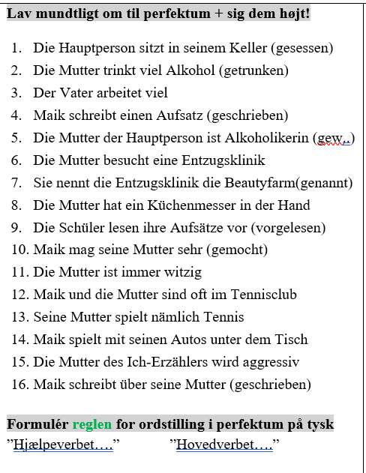
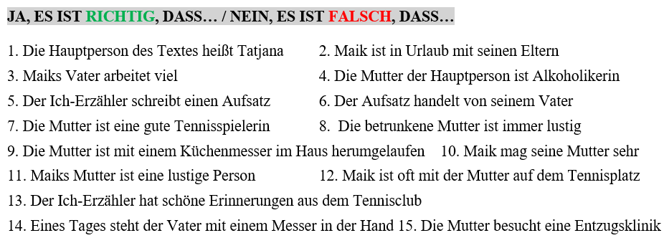
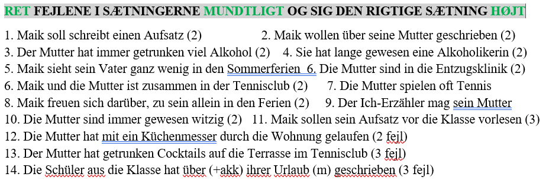

STATIONSLÆRING
I SKAL NU PRØVE ARBEJDSFORMEN
6 OPGAVER
Opgave 1
Opgave 2
Opgave 3
LÆRER
F.eks.: - udtaletræning - video-”dialog” (screenpal)
Opgave 4
Opgave 5
Opgave 6
6 x 6-8 minutter
Notes:
Digital station til udtaletræning Lille video, hvor elever gentager ord / sætninger, som I har indtalt på lille video

Slide 64
TYPISK OPBYGNING AF EN TIME
2 x Q+B (14 Min) a. Kleine Wörter – GROßE Bedeutung (tysk→ dansk | dansk → tysk) b. Wir erfahren, dass… (sig højt 5 gange!) Maik ist 14 Jahre alt → Wir erfahren, dass… (nicht sehen – nur hören!)
Sätze formulieren mit dem Nachbar / der Nachbarin – PP (8+2 Min) z.B.: wohnen bei (+?) |treffen (i) | fahren mit (+kas?)…..
Wir hören/lesen Seite 3 Zeile 14-40 (”Am frühen……schliefen ein”) (10 M) PAUSE
Stationenlernen (nur mündlich) (6 x 8 Min (= 50 Min)
Q+B: Fragen zum Resümee (6 Min)
Computer? Skrive noget ned? Tale tysk hele timen? Mestre noget nyt?

Slide 65
Q+B Fragen zum Resümee
Wie heißen die zwei Hauptpersonen im Text?
Wo spielt der Text?
Wer hat den Text geschrieben?
Wie alt ist Maik?
Bei wem wohnt Maik?
Wo zieht Maik um?
Wie fühlt Maik sich in der neuen Schule?
In wen ist Maik verleibt?
Wen trifft Maik in der neuen Klasse?
Wie finden die Schüler Tschick?
Wann ist Maik alleine zu Hause?
Wer besucht Maik in den Sommerferien?
Was hat Tschick gestohlen?
Wie kommen die Jungs in die Walachei?
Wo wollen die Jungs im Lada hinfahren?
Welche Person treffen Maik und Tschick auf einer Müllhalde?
Wo treffen die Jungs Isa?
…….

Slide 66
REFLEKSION
I PLENUM Hvad fremmes hos eleverne? styrker | svagheder ved metoden?

Slide 67
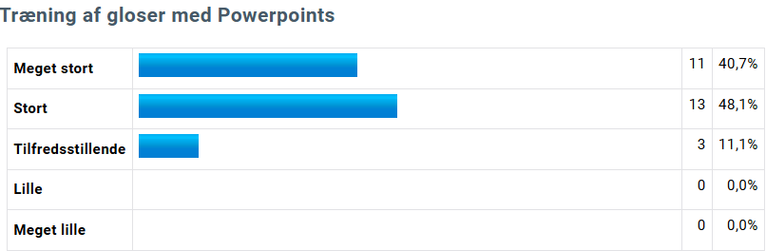
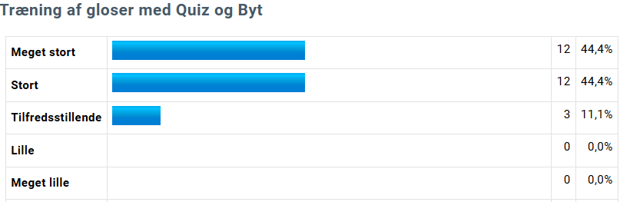
ELEVERNE OM UDBYTTET AF UV

Slide 68
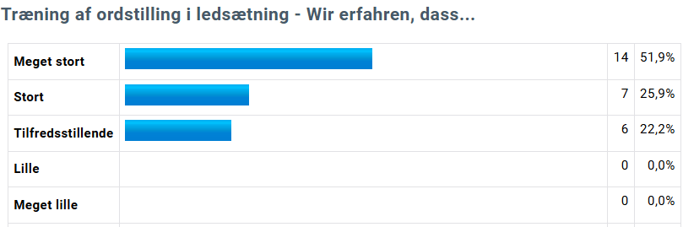
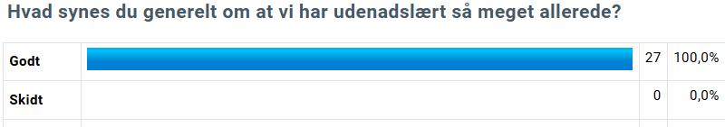
ELEVERNE OM UDBYTTET AF UV

Slide 69
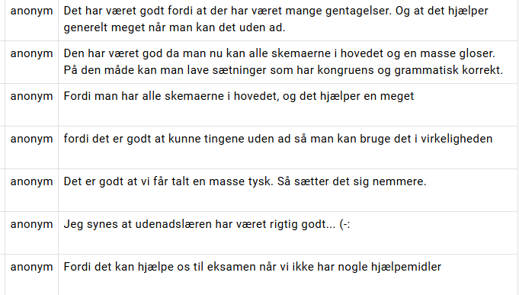
ELEVERNE OM ARBEJDSFORMERNE
___________________
____________________________________
___________________
___________________
___________________

Slide 70
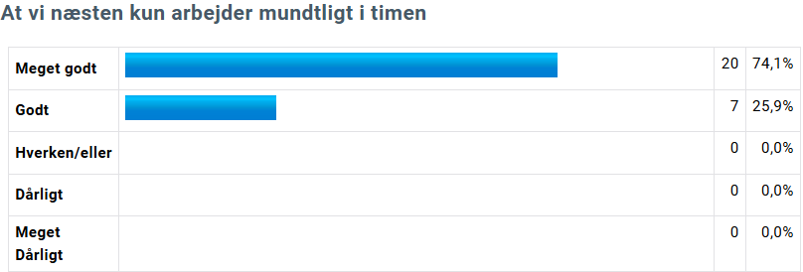
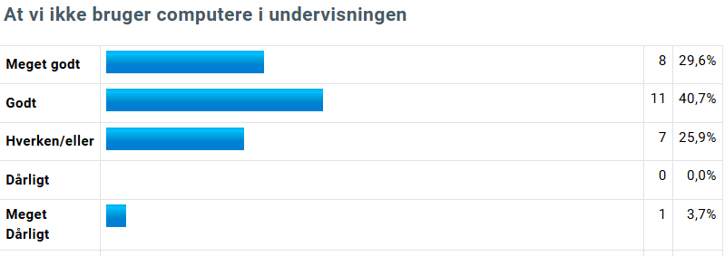
ELEVERNE OM ARBEJDSFORMERNE

Slide 71
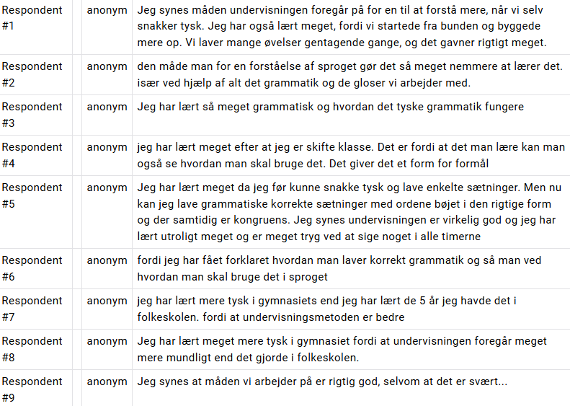
______
_______
___________
__________
______________________________
___________
__________________________________
________________________________________
___________
________
___________

Slide 72
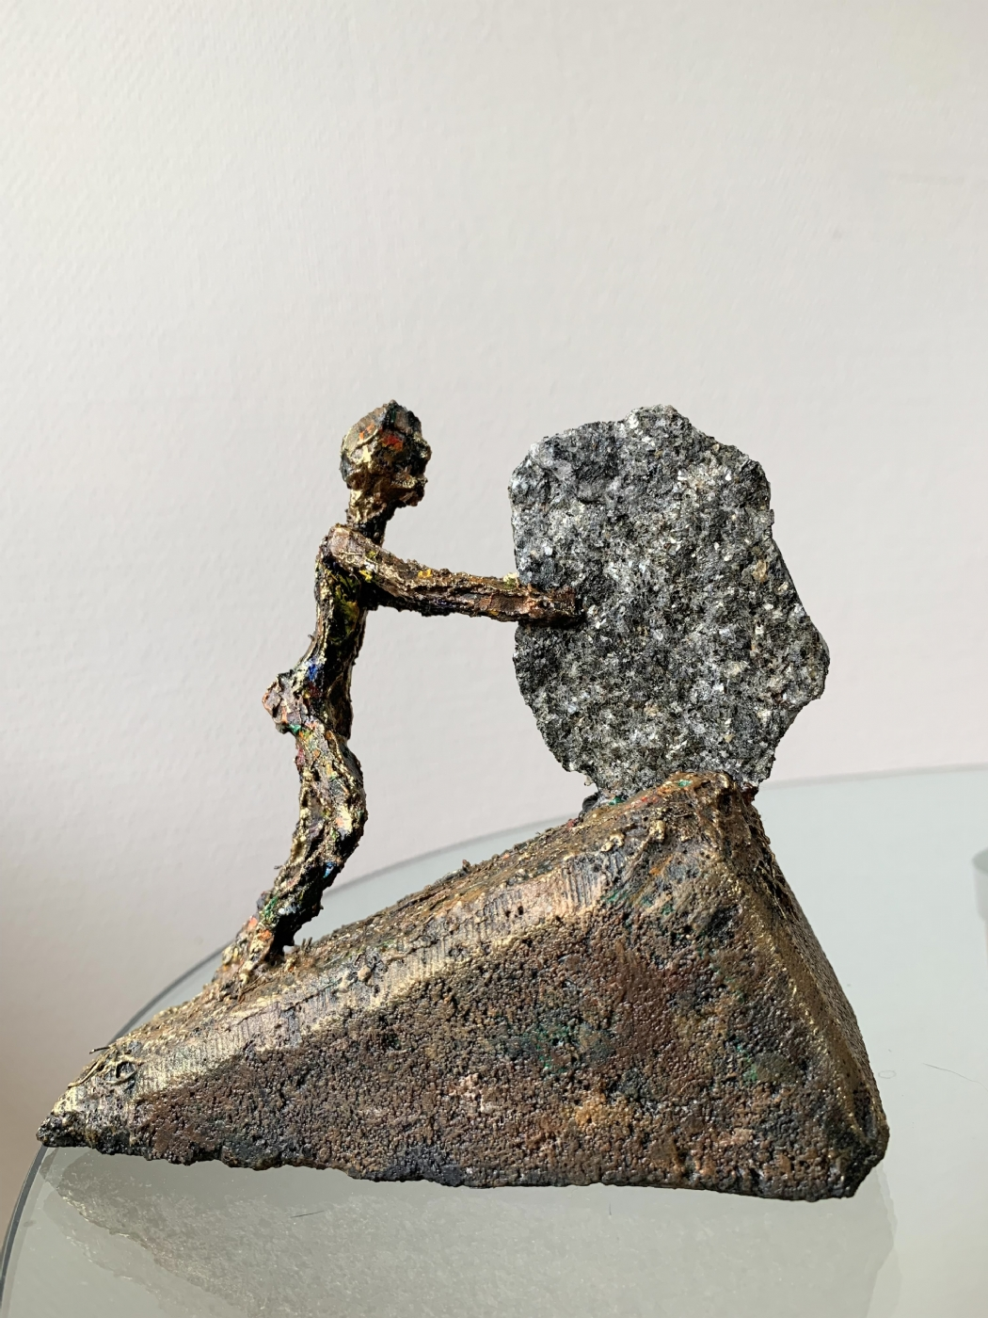

Slide 73


Slide 74
FREMGANGSMÅDE TYSK
Formulér de 10-20-30 sætninger, som eleverne skal kunne formulere
Lav 1 glose-trænings-øvelse, hvor de nødvendige substantiver trænes
Lav 1 Kleine Wörter / große Bedeutung Q+B-øvelse (højfrekvente)
Lav 2-3 mundtlige øvelser, som træner de valgte sætninger f.eks.: - om 30 minutter præsenterer man sine øvelser for os andre
Ex: ”Gert Wiesler überwacht die Wohnung des Künstlers” (og 19 andre sætninger) a) ”Wir erfahren, dass…” b) Lav om til perfektum c) Lav om til sætning med modalverbum (will/kann/muss/soll) d) Lav om til personligt pron. G.W. überwacht die Wohnung des Künstlers e) Ja, es ist richtig, dass… / Nein, es ist falsch, dass… f) Lav om til possessivt pronomen.: G.W. überwacht ___ (hans) Wohnung

Slide 75
FREMGANGSMÅDE TYSK
Formulér de 10-20-30 sætninger, som eleverne skal kunne formulere
Lav 1 glose-trænings-øvelse, hvor de nødvendige substantiver trænes
Lav 1 Kleine Wörter / große Bedeutung Q+B-øvelse
Lav 2-3 mundtlige øvelser, som træner de valgte sætninger f.eks.: - om 30 minutter præsenterer man sine øvelser for os andre
Ex: ”Gert Wiesler überwacht die Wohnung des Künstlers” (og 19 andre sætninger) g) Sæt i rigtig rækkefølge: überwacht | hat | G.W. |des Künstlers | die Wohnung h) Ret fejlene og sig højt: G.W. überwachen den Wohnung des Künstlers (2 fejl) i) Start sætningen med ”Dann…” | ”Später…” | Am Anfang…” j) Sig sætningen højt: Gert Wiesler überwach_ d__ Wohnung d__Künstler_ k) Lav en sætning: Gert Wiesler | überwachen | die Wohnung |der Künstler l) Q+B: lav en sætning, som passer til filmen, med verbet: überwachen

Slide 76
SKABELONER TIL STATIONER
Lav om fra bestemt form til ubestemt form - ”Der Mann kauft das Haus” → ”…… Mann kauft ……. Haus”
Lav om fra ubestemt form til bestemt form - ”Ein Mann kauft ein Haus” → ”…… Mann kauft ……. Haus”
Brug substantiverne du lige har trænet - ”……… (manden / en mand) kauft …….. (huset / et hus)”
Brug de verber du lige har øvet (kongruens) - ”Der Mann (køber) das Haus” | ”Der Mann und die Frau (køber) ein Haus”
Lav om fra præsens til perfektum | Lav om fra perfektum til præsens - ”Der Mann kauft ein Haus → ….” | - ”Der Mann hat ein Haus gekauft → ….”
Lav om fra præsens til præteritum | Lav om fra præteritum til præsens - ”Der Mann kauft ein Haus → ….” | - ”Der Mann kaufte ein Haus → ….”
Lav om fra substantiv til personligt pronomen - ”Der Mann kauft das Haus” → ”……… kauft ……..”
15-30 simple sætninger
Notes:
- Eleverne får sagt gloserne igen og igen og igen - Eleverne får brugt gloserne i en kontekst og føler de ”taler” spansk
- Alle elever får sagt min. 100 sætninger på spansk hver time
- Eleverne

Slide 77
SKABELONER TIL STATIONER
Lav om fra ubestemt artikel til possessivt pronomen - ”Der Mann kauft ein Haus” → ”Der Mann kauft ____(hendes) Haus”
Lav om fra bestemt artikel til possessivt pronomen - ”Der Mann kauft das Haus” → ”Der Mann kauft ____(hendes) Haus”
Lav en sætning med gloserne – der skal indgå et possessivt pronomen - Mann (m) | kaufen | Haus (n) → ”Ihr Mann kauft das Haus”
Kombinér substantiverne, som du har trænet, med verbet til en sætning kaufen | essen (i) | trinken | sehen (ie) | verstehen | verkaufen | hören….
Lav om fra hovedsætning til ledsætning - Der Mann kauft ein Haus → ”Wir hören/erfahren/sehen, dass….”
Lav om til sætning med modalverbum - Der Mann kauft ein Haus → ”Der Mann will….”
15-30 simple sætninger
Notes:
- Eleverne får sagt gloserne igen og igen og igen - Eleverne får brugt gloserne i en kontekst og føler de ”taler” spansk
- Alle elever får sagt min. 100 sætninger på spansk hver time

Slide 78
SKABELONER TIL STATIONER
Når en sætning ikke starter med subjekt - Der Mann trinkt das Bier → ”Dann…” ”Später…” ”Am Ende…”Am Anfang…”
In dem Text gibt es ein__ (+akk) - der Mann | die Frau | die Wohnung |das Auto | die U-Bahnstation
Ja, es ist richtig, dass… / Nein, es ist falsch, dass… - Claus ist ein Lehrer → ”Ja, es ist richtig, dass Claus ein…”
Ret fejlene i sætningerne – sig den korrekte sætning højt - Claus haben trinkt ein Bier (drei Fehler) → ”Claus hat ein Bier getrunken”
Træn ejefald (Mandens øl = Das Bier des Mannes) - tekstens hovedperson | hovedpersonens kæreste | tekstens tema(er)
Lav en sætning (i præsens / præteritum/ perfektum) med gloserne - Mann (m) | kaufen | Haus (n)
15-30 simple sætninger
Notes:
- Eleverne får sagt gloserne igen og igen og igen - Eleverne får brugt gloserne i en kontekst og føler de ”taler” spansk
- Alle elever får sagt min. 100 sætninger på spansk hver time

Slide 79
SKABELONER TIL STATIONER
Vælg den rigtige præposition og sig sætningen højt - Er wohnt …. dem Haus → ”Er wohnt in….”
Hvilken kasus styrer præpositioner – vælg rigtig bestemt artikel - Er redet mit …… Vater → ”Er redet mit dem….” - Sie sind für…. Idee (f) → ”Sie
Lav en sætning med chunk´en, (som passer til teksten) - reden mit | gehen durch | spielen mit | klopfen an | sitzen auf | liegen in
Sig ordene i rigtig rækkefølge - Haus | der | kauft | Mann | ein → ” Der Mann…”
15-30 simple sætninger
Notes:
- Eleverne får sagt gloserne igen og igen og igen - Eleverne får brugt gloserne i en kontekst og føler de ”taler” spansk
- Alle elever får sagt min. 100 sætninger på spansk hver time

Slide 80
NÆSTE GANG VI MØDES
Hvor mange moduler har I, indtil vi mødes næste gang (2. februar)? Frederik:__ Katrine:__ Maja:__ Rune:__ Stine:__
Hvad skal I ”nå” i undervisningen
Gennemføre udenadslære-modulerne (7/8=__ hos jer) - Gennemføre sluttesten i modul____hos jer - Afholde UV-evaluering (hvis der er afholdt nok ”moduler” til det) - (Begynde tekst/filmarbejdet)
Hvad skal I have klar til 2. februar:
I har gjort jer tanker om de afholdte moduler (lærer/elev-perspektiv) - elevernes aktivitetsniveau / reaktion / faglige progression I præsenterer resultaterne af sluttesten (har forløbet virket?) I præsenterer UV-evaluering (kan det nås…)
Formulér flere sætninger til filmen/teksten: simple hovedsætninger

Slide 81
LAV 1-2 Q+B til en tekst med et-to grammatiske fokuspunkter
eller LAV 1-2 mdtl. stationslæringsøvelser til en tekst
MODEL TIL AT STYRE PROCESSEN
ORDFORRÅD?
GRAMMATISKE KLODSER?
GRAMMATISKE REGLER?
Hvad skal eleven kunne INDEN opgaven - hvilke gloser? - hvilke grammatiske regler? - hvilke grammatiske ”klodser”? → øger chancen for en mestringsoplevelse Hvad TRÆNES der med opgaven?
- Reflektere over egne valg - kunne være explicit over for elever: ”I laver denne opgave, fordi….”

